Slide 1
UNIVERSIDAD NACIONAL
DEL SANTA
CURSO: Metodología de la Investigación Científica
NUEVO CHIMBOTE 2011

Slide 2
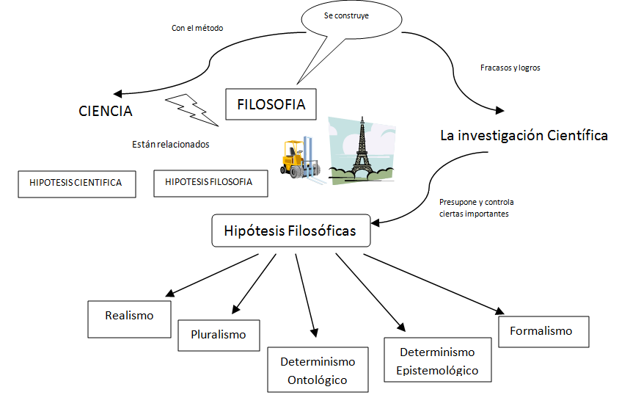
SEGÚN MARIO BUNGE

Slide 3
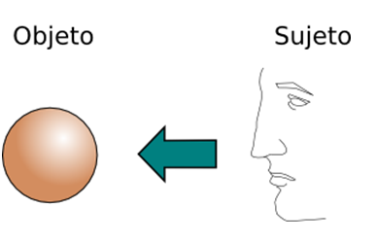
LAS HIPOTESIS FILOSOFICAS EN LA CIENCIA (Mario Bunge)
Realismo
Las proposiciones factuales se sustentan en los hechos objetivos (existen en la realidad).
Las hipótesis factuales presumen hechos reales.
La contrastación en búsqueda de la verdad(se contrasta en base a conocimientos que ya existen)
Existe una línea de separación entre el sujeto investigador y el objeto, estableciéndose una relación en diferente tiempo y espacio. El objeto tiene que ser aprehensible y el sujeto tiene capacidad de aprender.
Aprehensible
Aprender

Slide 4
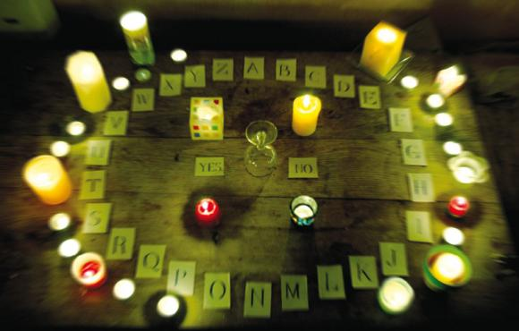
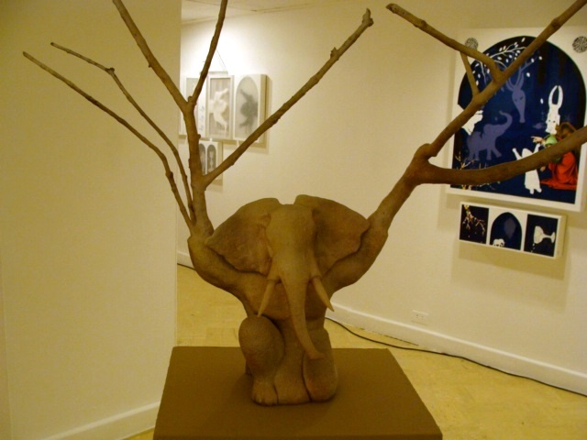
LAS HIPOTESIS FILOSOFICAS EN LA CIENCIA (Mario Bunge)
Realismo
Las explicaciones de un hecho se da por las ciencias natural de un modo realista y no basado en supuestos subjetivos.(animismo y antropomorfismo).
Animismo
Antropomorfismo
Cualidades humanas a objetos inanimados

Slide 5
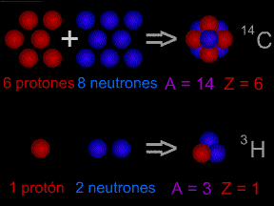
LAS HIPOTESIS FILOSOFICAS EN LA CIENCIA (Mario Bunge)
Realismo
No abría necesidad de experimentar no teorizar acerca de mundo si este no existiera.
La ciencia factual se basa en reglas que presuponen la existencia real de los correlatos.

Slide 6
LAS HIPOTESIS FILOSOFICAS EN LA CIENCIA (Mario Bunge)
Realismo
En las teorías factuales no existen verdades absolutas si no relativas.
Los axiomas son enunciados afirmativos, ya que una proposición afirmativa suguiere la búsqueda de una propiedad existente.
La hipótesis científica presuponen en la existencia objetiva de los objetos.

Slide 7
LAS HIPOTESIS FILOSOFICAS EN LA CIENCIA (Mario Bunge)
Pluralismo
La explicación de los hechos se dan por niveles (físicos, biológicos, psicológicos y sociocultural) y subniveles cada uno con sus propiedades y leyes propias; cumpliéndose un proceso jerárquico (de arriba hacia abajo y viceversa).
Físicos
Físicos
Químico
Biológicos
Psicológicos
Sociocultural
Económico
Social
Cultural

Slide 8
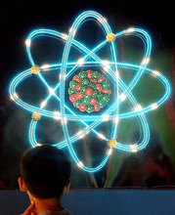
LAS HIPOTESIS FILOSOFICAS EN LA CIENCIA (Mario Bunge)
El Determinismo Ontológico
Las cosas y los hechos existen de por sí (visión mecanicista) y son explicados mediante leyes.
Creación de los átomos a partir de nada nace de la nada
(PERO ESTA APROBADO MEDIANTE LEYES)

Slide 9
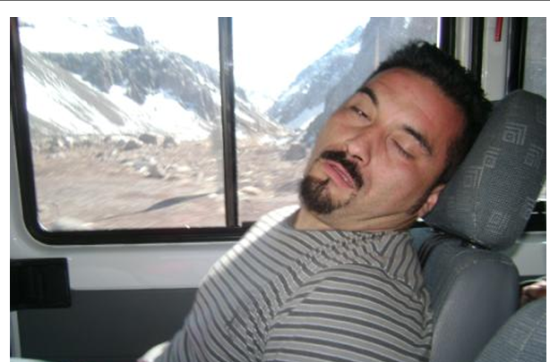
LAS HIPOTESIS FILOSOFICAS EN LA CIENCIA (Mario Bunge)
El Determinismo Epistemológico
Es una hipótesis programática “toda cosa puede ser conocida con tal que atendamos a ella”; las cosas, hechos o eventos pueden ser conocidas siempre y cuando exista un sujeto con la necesidad y capacidad de querer conocerlo.
Los objetos tienen una cognoscibilidad limitada porque su existencia está basada en principios probabilísticos y leyes, como lo explica la física de los campos y la física estadística. Así pues el problema epistemológico genuino no es si podemos conocer, si no en qué medida conocemos y en qué medida aplicamos las fronteras de lo conocido.

Slide 10
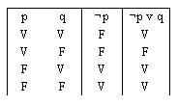
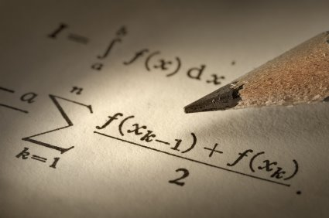
LAS HIPOTESIS FILOSOFICAS EN LA CIENCIA (Mario Bunge)
El Formalismo
Toda la ciencia factual (física, biología, etc.) o formal (matemáticas) requieren de un mínimo de principios lógicos, mientras que la ciencia formal no requiere de la ciencia factual.
Ciencia Factual
Ciencia Formal

Slide 11
POSICIÓN SEGÚN MARIO BUNGE
La filosofía de la ciencia factual debe estudiar a la ciencia con sus mismos métodos de la ciencia.
POSICIÓN DEL GRUPO
La filosofía es una categoría más amplia que explica los hechos del mundo basados en la razón, mientras que la ciencia factual utiliza métodos como instrumento para demostrar que los hechos existen en la realidad.
Si la filosofía utilizara los mismos métodos que utiliza la ciencia entonces dejaría el carácter crítico y reflexivo a pesar que no son excluyentes uno requiere del otro para explicar los fenómenos que suceden en el mundo.
Dictum Kantiano.
La ciencia sin la filosofía es ciega; la filosofía sin ciencia es vacía 1.
1. Prologo del Libro Epistemología de Carlos Alvarado Pág. 15.

